Slide 1
NeuroSim Progress
2024년 10월 28일
B815133 이성현 전자전기공학부
C135283 이수현 컴퓨터공학과

Slide 2
Long Term Goal
1) DNN Quantization 양자화
Binarized Neural Network (BNN)
2) NPU 이해 및 시뮬레이터 활용
NeuroSim

Slide 3
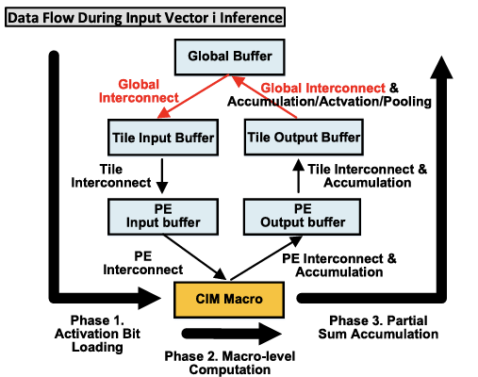
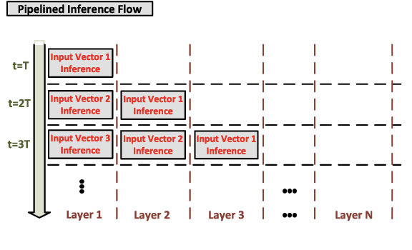
Progress
저번 발표: Data flow
진행 중: 프로그램 작성
weight 8 bit -> 1 bit
scaling factor 수정
Source : NeuroSim V1.4: Extending Technology Support for Digital Compute-in-Memory Toward 1nm Node

